Slide 1
面向对象程序设计基础 （OOP）

Slide 2
OOP-设计思想

Slide 3
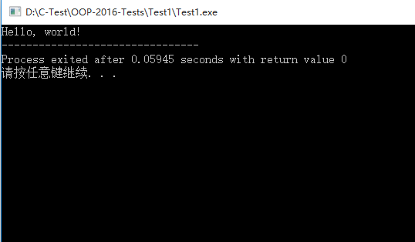
“好”程序是怎么炼成的？
什么样的程序是“好”的程序？
编译通过？运行结果正确？运行效率高？
#define _________ }
#define ________ putchar
#define _______ main
#define _(a) ________(a);
#define ______ _______(){
#define __ ______ _(0x48)_(0x65)_(0x6C)_(0x6C)
#define ___ _(0x6F)_(0x2C)_(0x20)_(0x77)_(0x6F)
#define ____ _(0x72)_(0x6C)_(0x64)_(0x21)
#define _____ __ ___ ____ _________
#include<stdio.h>
_____

Slide 4
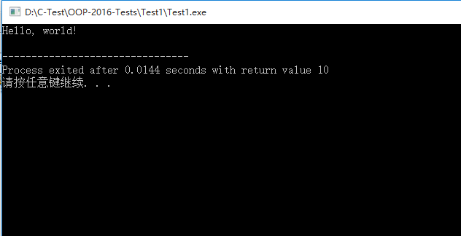
可读性
#include <stdio.h>
#define _(_) putchar(_);
int main(void){int i = 0;_(
++++++++++++++++++++++++++++
++++++++++++++++++++++++++++
++++++++++++++++++++++++++++
++++++++++++++++++++++++++++
++++++++++++++++++++++++++++
++++i)_(++++++++++++++++++++
++++++++++++++++++++++++++++
++++++++++i)_(++++++++++++++
i)_(--++i)_(++++++i)_(------
----------------------------
----------------------------
----------------------------
----------------------------
----------------i)_(--------
----------------i)_(++++++++
++++++++++++++++++++++++++++
++++++++++++++++++++++++++++
++++++++++++++++++++++++++++
++++++++++++++++++++++++++++
++++++++++++++++++++++++++++
++++++++++++++++++++++++++i)
_(----------------i)_(++++++
i)_(------------i)_(--------
--------i)_(----------------
----------------------------
----------------------------
----------------------------
----------------------------
------i)_(------------------
----------------------------
i)return i;}
首先是写给人看的， 只是恰巧能够运行
文本清晰可读
文本缩进
适当空格和空行
使用语句括号（花括号）

Slide 5
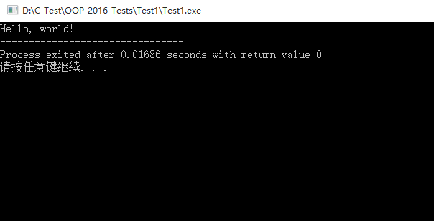
可读性
信息充分富集
丰富合理的注释、易于理解的命名、避免“魔数”
#include<stdio.h>
main(){
int x=0,y[14],*z=y;*(z++)=0x48;*(z++)=y[x++]+0x1D;
*(z++)=y[x++]+0x07;*(z++)=y[x++]+0x00;
*(z++)=y[x++]+0x03;*(z++)=y[x++]-0x43;
*(z++)=y[x++]-0x0C;*(z++)=y[x++]+0x57;
*(z++)=y[x++]-0x08;*(z++)=y[x++]+0x03;
*(z++)=y[x++]-0x06;*(z++)=y[x++]-0x08;
*(z++)=y[x++]-0x43;*(z++)=y[x]-0x21;
x=*(--z);while(y[x]!=NULL)putchar(y[x++]);
}

Slide 6
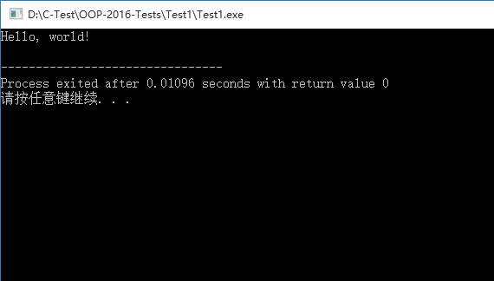
可读性
逻辑容易理解
使用易于理解的 表达方式
避免过度优化 （除非必须）
在截止期前2小时已连续工作48小时，如果你在半睡半醒的状态下能够阅读你所使用的代码，你应该对过去的自己说声“谢谢”！
#include<stdio.h>
#define __(a) goto a;
#define ___(a) putchar(a);
#define _(a,b) ___(a) __(b);
main()
{ _:__(t)a:_('r',g)b:_('$',p)
c:_('l',f)d:_(' ',s)e:_('a',s)
f:_('o',q)g:_('l',h)h:_('d',n)
i:_('e',w)j:_('e',x)k:_('\n',z)
l:_('H',l)m:_('X',i)n:_('!',k)
o:_('z',q)p:_('q',b)q:_(',',d)
r:_('i',l)s:_('w',v)t:_('H',j)
u:_('a',a)v:_('o',a)w:_(')',k)
x:_('l',c)y:_('\t',g)z:___(0x0)}

Slide 7
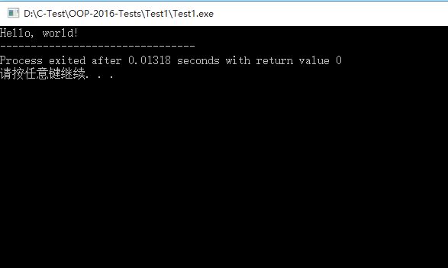
可复用性
#include <stdio.h>
main(){int i,n[]={(((1<<1)<<(1<<1)<<(1<<
1)<<(1<<(1>>1)))+((1<<1)<<(1<<1))), (((1
<<1)<<(1<<1)<<(1<<1)<<(1<<1))-((1<<1)<<(
1<<1)<<(1<<1))+((1<<1)<<(1<<(1>>1)))+ (1
<<(1>>1))),(((1<<1)<<(1<<1)<<(1<<1)<< (1
<<1))-((1<<1)<<(1<<1)<<(1<<(1>>1)))- ((1
<<1)<<(1<<(1>>1)))),(((1<<1)<<(1<<1)<<(1
<<1)<<(1<<1))-((1<<1)<<(1<<1)<<(1<<(1>>1
)))-((1<<1)<<(1<<(1>>1)))),(((1<<1)<< (1
<<1)<<(1<<1)<<(1<<1))-((1<<1)<<(1<<1)<<(
1<<(1>>1)))-(1<<(1>>1))),(((1<<1)<<(1<<1
)<<(1<<1))+((1<<1)<<(1<<1)<<(1<<(1>>1)))
-((1<<1)<<(1<<(1>>1)))),((1<<1)<< (1<<1)
<<(1<<1)),(((1<<1)<<(1<<1)<<(1<<1)<<(1<<
1))-((1<<1)<<(1<<1))-(1<<(1>>1))),(((1<<
1)<<(1<<1)<<(1<<1)<<(1<<1))-((1<<1)<< (1
<<1)<<(1<<(1>>1)))-(1<<(1>>1))), (((1<<1
)<<(1<<1)<<(1<<1)<<(1<<1))- ((1<<1)<< (1
<<1)<<(1<<(1>>1)))+(1<<1)), (((1<<1)<< (
1<<1)<<(1<<1)<< (1<<1))-((1<<1)<< (1<<1)
<<(1<<(1>>1)))-((1<<1) <<(1<< (1>>1)))),
(((1<<1)<< (1<<1)<<(1<<1)<< (1<<1))- ((1
<<1)<<(1<<1)<<(1<<1))+((1<<1)<< (1<<(1>>
1)))), (((1<<1)<<(1<<1) <<(1<<1))+(1<<(1
>>1))),(((1<<1)<<(1<<1))+((1<<1)<< (1<<(
1>>1))) + (1<< (1>>1)))}; for(i=(1>>1);i
<(((1<<1) <<(1<<1))+((1 <<1)<< (1<<(1>>1
))) + (1<<1)); i++) printf("%c",n[i]); }
你不是在孤军奋战
让你的同伴（包括未来的同伴）能够简单地复用你的程序非常重要
减少重复代码，提高效率
实践是检验代码的唯一标准，抛弃经过长期实践的代码是一种很愚蠢的行为

Slide 8
可复用性
需求说明和项目经理一样不靠谱
软件“完成”以后，仍然需要对软件进行扩展，加入新的功能
当面对新的需求时，可以用最少的改动实现它
能够通过增加新的代码实现新的需求
尽可能少改动已有代码——用添加新代码的方法来应对新的需求

Slide 9
“开-闭”原则
软件实体应当对扩展开放，对修改关闭
在软件完成以后，仍然可以对软件进行扩展，加入新的功能（开）
对于已有的软件系统的组件，特别是它的抽象底层不去修改，因此，我们不用担心软件系统中原有组件的稳定性（闭）
评价一个程序“好不好”的根本原则，是面向对象设计的终极目标

Slide 10
更精细地刻画“对象”
属性 + 服务 → 对象
封装的第一层涵义：数据抽象
直观反映客观世界的概念
简化对复杂世界的分析与认知
形成了不同对象之间的“边界”（正是这些边界，才使不同对象可以区别开）

Slide 11
封装的“封”—— 从权限到接口
类的接口——能通过对象来访问到的部分。接口是程序设计中一个非常重要和关键的概念：
使用类时，能避开不相关的细节 —— 使思路更清晰
这实际上是方便了别人（使用类的编程人员）--- 接口使他们可以很容易知道类的哪些部分对他们是重要的，哪些是不重要可以忽略的
设计类时，能自由变更具体实现 —— 使修改更方便
这实际上是为了方便我们（设计和实现类的人）--- 接口使我们可以很容易修改具体实现（从而使我们不害怕“言而无信”，不担心被细节困扰），而不会影响最终的功能

Slide 12
旋转方阵（OOP版）
1 20 19 18 17 16
2 21 32 31 30 15
3 22 33 36 29 14
4 23 34 35 28 13
5 24 25 26 27 12
6 7 8 9 10 11
要求矩阵大小任意，尺寸在运行时输入

Slide 13
针对接口而不是针对实现编程
通过抽象出“抽象概念”，设计出描述这个抽象概念的抽象类，或称为“接口类”，这个类有一系列的（纯）虚函数，描述了这个类的“接口”
对这个接口类进行继承并实现这些（纯）虚函数，从而形成这个抽象概念的“实现类”——实现可以有很多种
在使用这个概念的时候，我们使用接口类来引用这个概念，而不直接使用实现类，从而避免实现类的改变造成整个程序的大规模变化

Slide 14
隔离变与不变
class matrix
{
int N;
int** M;
void place(int num);
public:
void init(int size); // create a matrix
void clear(); // release memory
void fill(); // fill all numbers in matrix
void print(); // output matrix
};
可变

Slide 15
虚函数的使用
接口
class matrix
{
protected:
int N;
int** M;
virtual void place(int num) = 0;
public:
void init(int size); // create a matrix
void clear(); // release memory
void fill(); // fill all numbers in matrix
void print(); // output matrix
};
class clockwiseMatrix ：public matrix
{ //……
实现

Slide 16
OOP-思想实战 以往年大作业为例

Slide 17
Python语言解释器

Slide 18
Python语言解释器
Python: 面向对象的解释型语言
完全面向对象：“一切皆为对象”
解释型语言：每次执行时解释，无需编译。跨平台时只需提供特定平台的解释器，执行效率较低
特点：
简洁、易读、限制性强
可扩展性强：科学计算扩展库NumPy、SciPy等
需求：
用C++实现一个Python解释器，能够运行助教给定的Python代码，且输出正确的结果
无需关注语法检查，给定的Python代码均保证语法的正确性

Slide 19
背景介绍
Python的主要语法
缩进规则
控制语句(分支、循环)：if、for、while等
表达式：常见运算符、is、in、lambda、表达式列表等
函数、类：def、class

Slide 20
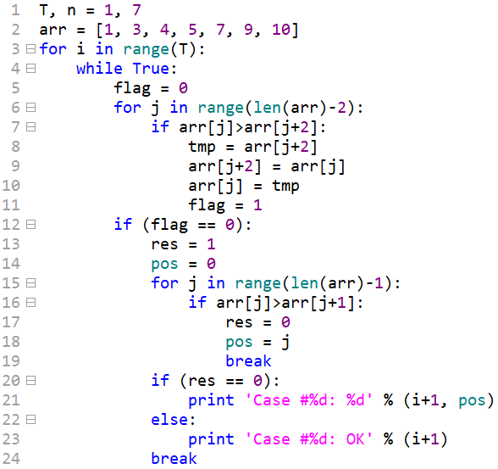
背景介绍
Python程序示例

Slide 21
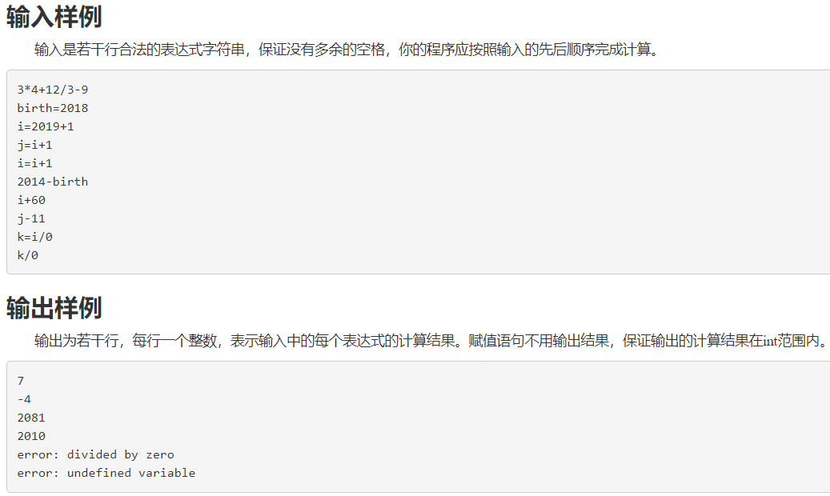
设计思路
考虑更简单的版本：表达式求值

Slide 22
设计思路
输入：一段完整且语法正确的python程序
输出：程序的输出结果
表达式求值是解释器的一个重要子任务
可参考的解决方案：解释器模式
Expression
+interpret(map<string, int>& var):void
……
AddExpression
+interpret(map<string, int>& var): void
VarExpression
+VarExpression (string key) +interpret(map<string, int>& var): void
SymbolExpression
-Expression* left -Expression* right
+SymbolExpression(Expression* left, Expression* right): void +interpret(map<string, int>& var): void
SubExpression
+interpret(map<string, int>& var): void

Slide 23
设计思路
不同数据类型：组合，不同表达式类型：继承、多态
复合语句的处理：构建更完整的语法树
基本要素：
表达式：基本表达式
控制结构：循环、分支、函数调用等
细节处理：缩进规则、标识符、标点等

Slide 24
考试组卷系统

Slide 25
考试组卷系统
为考试出卷总是一个麻烦的过程：虽然题库中已经有了很多试题，但需要考虑题量、知识点覆盖、题型等元素的组卷过程也并不简单。
希望你开发一款考试自动组卷系统，能够根据考试的要求，从题库中自动挑选满足要求的试题，然后自动组成一套考卷。

Slide 26
考试组卷系统
需求：
导入/导出试题
根据限制，生成对应的试卷，例如：
限制题型数量，比如选择题为20题。
限制知识点覆盖，比如只涉及前3章的内容。
限制知识点权重，比如“虚函数”至少占20分。
根据课程/老师不同可切换试题库
允许自定义试题属性（任意基础类型），并允许对自定义属性进行限制
提供不同选择试题策略，并进行对比
提供试题搜索功能

Slide 27
任务分析
将项目按模块划分：
前端交互
数据库
选题算法
试卷生成
搜索
……

Slide 28
任务分析
前端交互模块
负责与用户交互，并执行相应操作
命令行？UI？网页？
数据库模块
每个题目抽象为一个对象
题目的各种属性：组合
题目的类型：多态
思考：数据库应该提供哪些API？

Slide 29
任务分析
选题算法模块
和数据库模块交互
多算法切换：多态
算法本身设计困难——你可以为每个算法加上一定假设
你也可以理解为多个选题模块
试卷生成模块
和选题算法模块交互——组合or并存
格式化输出：通过试题类的虚函数
搜索模块
多种搜索方法（名字、属性、类型……）

Slide 30
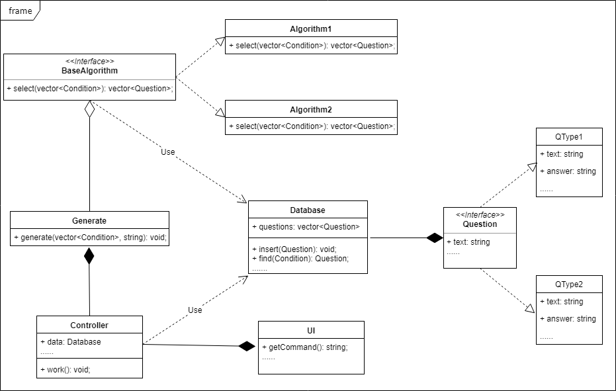
任务分析

Slide 31
电影信息收集系统

Slide 32
电影信息收集系统
从影视剧类网站进行解析，抓取其中的跨媒体信息，信息形式可以包括：电视剧/电影评分、影评文字、剧照/海报图片、播放次数/票房信息、制作商发行商信息等。
要求：该工具应能适应多个网站，能通过配置文件指定所要抓取的特定信息。

Slide 33
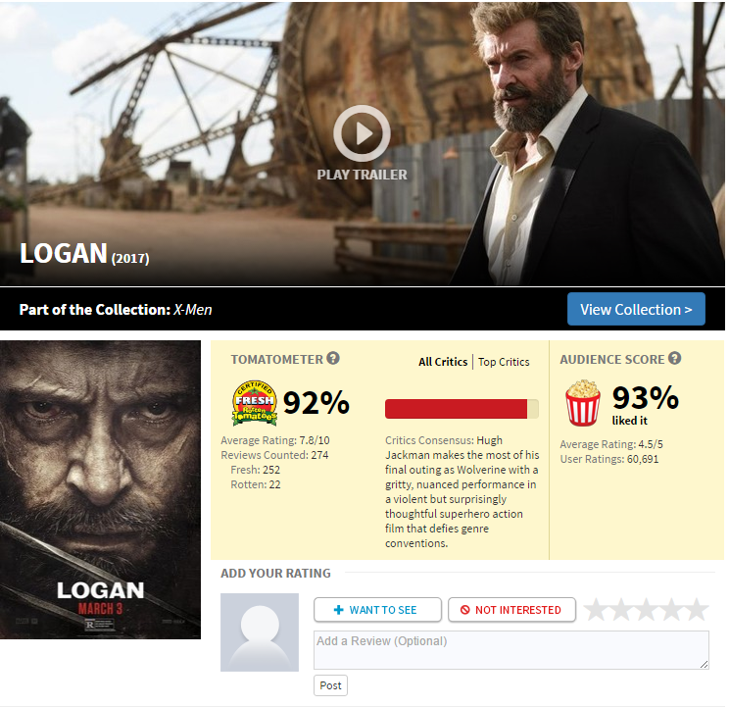
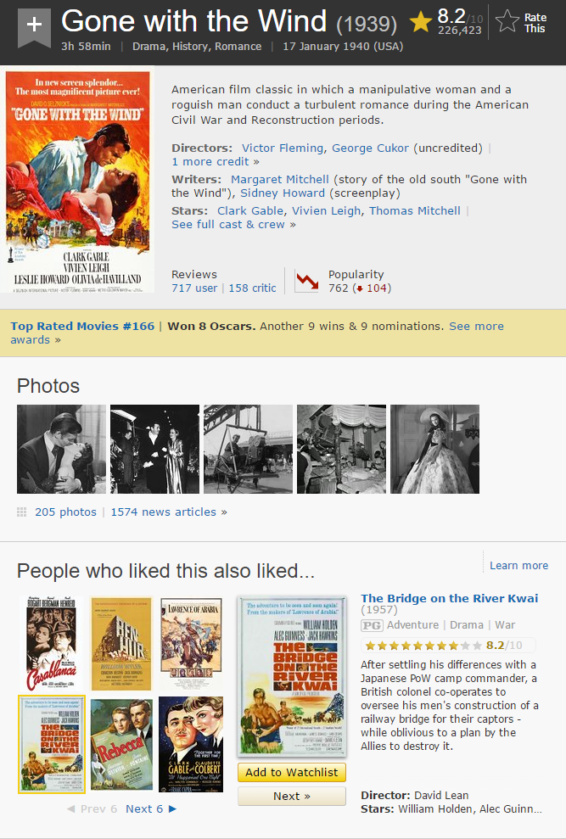

典型网站

Slide 34
任务分析
任务核心是一个爬虫，可以解析网页格式，并爬取电影信息网站的信息。
爬虫需要适配多个不同格式的网站。
爬虫爬取内容的限制可以通过一个额外的配置文件来实现。
爬取的信息要能高度统一格式并存储进入后台数据库。

Slide 35

任务分析
我们选取国内外最典型的两个影视剧信息网站豆瓣和IMDB进行进一步分析。
各个网站的主要区别是网页格式的差别
对于电影的信息，可以发现两边是能够对应的（导演、编剧、主演、类型等），所以电影信息是可以进行抽象和统一的。
两个网站均是静态网页，各方面格式相对比较固定，一个网页解析模板可以使用很长时间，可直接使用正则或者网页树结构分析库来解决。

Slide 36
任务分析
在基本分析之外我们还要考虑拓展性的问题，比如增加新属性，增加新的网站，增加新的品种如书籍……

Slide 37
对象抽象和接口说明
整体框架上我们需要以下几个类：
脚本解析器类、网站爬虫类、事物类(电影电视剧)、数据类(导演、编剧、评分等)
数据基类 BaseData
成员变量：数据名称、数据类型、数据
成员方法：设置数据、获取数据、修改数据、展示数据
派生类：评分、影评、剧照和海报、播放次数、票房、制作商、发行商、导演、编剧、主演、简介、类型、获奖记录

Slide 38
对象抽象和接口说明
事物基类 BaseObject
成员变量：数据基类BaseData的列表
成员方法：设置BaseData列表、设置BaseData列表具体数据、获取BaseData列表数据、查询BaseData列表数据
派生类：电影类、电视剧类
爬虫基类 BaseCatcher
成员变量：BaseObject列表用以存储爬取的信息内容
成员方法：设置爬虫基本参数、设置爬取内容BaseData列表、根据BaseData列表生成爬虫模板、爬取、将爬取数据存入BaseObject列表、将BaseObject列表导出到数据库……
派生类：豆瓣爬虫类、IMDB爬虫类、烂番茄爬虫类

Slide 39
对象抽象和接口说明
脚本解析类 ScriptAnalyzer
成员变量：需要抓取的BaseData列表、爬虫BaseCatcher
成员方法：脚本输入、脚本解析、生成BaseData列表、给BaseCatcher具体实例化、控制BaseCatcher进行网页内容爬取

Slide 40
对象抽象和接口说明
小结：
我们在类的抽象和分析时，有很多的选择，但一定要尽可能选择耦合少的情况。在刚才推荐的架构下，电影数据和爬虫都可以灵活根据脚本来制定。
如果我们将数据写死在电影类中，电影和爬虫也都写死的话那么有需求变动的话将改动很多内容。现在我们实现最抽象的东西，每次使用都像拼积木一样来定制，多一些新的特性我们只需要额外增加拼接规则就可以了，整体代码无需变动，从而很好的做到解耦合。

Slide 41
对象抽象和接口说明
解析器类
数据基类
事物基类
评分数据类
电影类
导演数据类
电视剧类
……
……
其他数据类
其他可扩展类
爬虫基类
豆瓣爬虫类
IMDB爬虫类
……

Slide 42
棋类对战平台

Slide 43
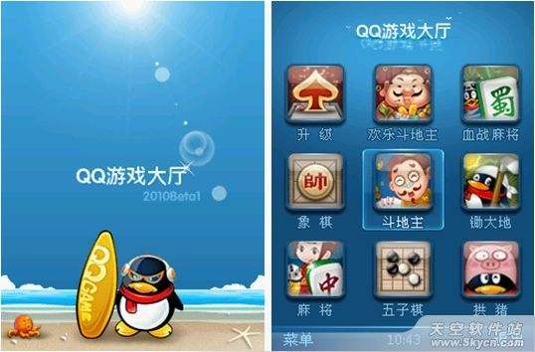
棋类对战平台
完成一个棋类游戏对战平台，支持:
黑白棋
9*9五子棋
9*9棋盘的围棋

Slide 44
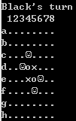
任务分析
支持不同的棋类
支持悔棋操作
支持保存和加载游戏存档
可选的多机/AI策略/UI界面
实现如下指令:

Slide 45
任务分析
指令 | 响应
Start | 开始一局游戏
Restart | 重新开始一局游戏
Set (x,y) | 如Set (c,4)为在c4位置下子
Draw | 悔棋一步，无棋子可悔时提示错误
Load path | 加载Path路径的存档
Save path | 将当前游戏局面存档在path路径
其他指令 | 提示指令无效错误信息

Slide 46
对象抽象和接口说明
游戏基类
成员变量：游戏名称，棋盘大小，棋子状态
成员方法：下子、判断胜负、保存/加载存档、开始一局游戏、悔棋等
派生类：黑白棋类、五子棋类、围棋类
通信基类 (可选)
成员变量：Socket信息
成员方法：建立连接、传输信息
派生类：服务器类，客户端类

Slide 47
对象抽象和接口说明
AI基类 (可选)
成员变量：游戏基类指针
成员方法：估价策略
派生类：黑白棋AI类、五子棋AI类
UI类 (可选)
成员变量：游戏基类指针
成员方法：接受鼠标事件重绘界面，按钮处理

Slide 48
对象抽象和接口说明

Slide 49
设计模式

Slide 50
设计模式
在日常的开发任务中，采用精心设计的程序架构可以极大方便日常的变动与修改，从而降低维护的代价
设计模式（Design Pattern）则是在长时间的实践之中，开发人员总结出的优秀架构与解决方案。经典的设计模式，都是经过相当长的一段时间的试验和错误总结而成的
学习设计模式将有助于经验不足的开发人员在实际开发中，灵活地运用面向对象特性，并能够快速构建不同场景下的程序框架，写出优质代码

Slide 51
设计模式
《Design Patterns - Elements of Reusable Object-Oriented Software》首次提到了软件开发中设计模式的概念
遵循面向对象设计原则
对接口编程而不是对实现编程（即提高代码复用，抽象通用接口）
优先使用对象组合而不是继承（即降低模型复杂程度，对功能尽可能划分）
设计模式也被划分为三大类
行为型模式（Behavioral Patterns）
结构型模式（Structural Patterns）
创建型模式（Creational Patterns）

Slide 52
设计模式
行为型模式（Behavioral Patterns）
关注对象行为功能上的抽象，从而提升对象在行为功能上的可拓展性，能以最少的代码变动完成功能的增减
结构型模式（Structural Patterns）
关注对象之间结构关系上的抽象，从而提升对象结构的可维护性、代码的健壮性，能在结构层面上尽可能的解耦合
创建型模式（Creational Patterns）
将对象的创建与使用进行划分，从而规避复杂对象创建带来的资源消耗，能以简短的代码完成对象的高效创建

Slide 53
相关资源
在线资源
https://www.runoob.com/design-pattern/design-pattern-intro.html
参考书
GoF的《设计模式》，1994年英文版出版
《大话设计模式》
《设计模式之禅》
《研磨设计模式》

Slide 54
结 束

